Slide 1
Galgems 汉化分析
文件系统初探
HexRays
2023年8月2日

Slide 2
文件系统有什么用？

Slide 3
文件系统结构
存储结构
内存结构
软件算法

Slide 4
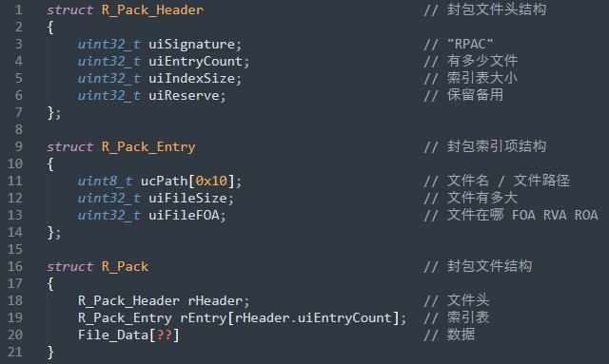
存储结构

Slide 5
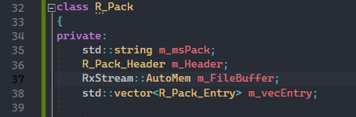
内存结构

Slide 6
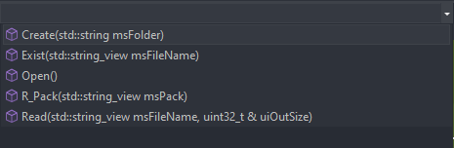
软件算法

